Slide 1
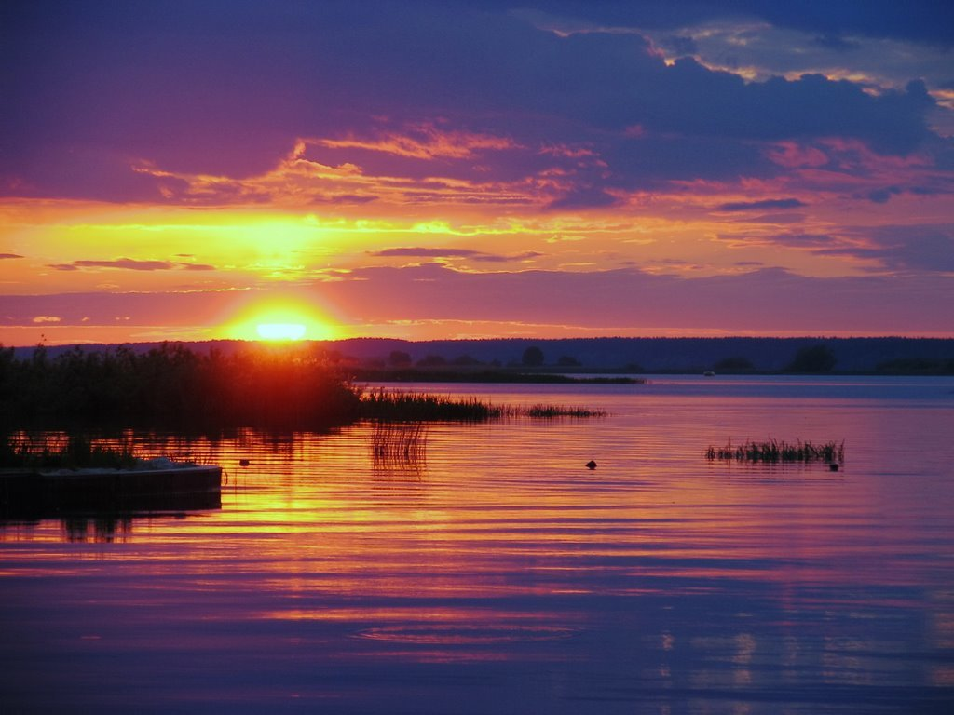
Реки Ярославля
Подготовили: Переплетчикова А.Э., Козлова М.Г.

Slide 7
СПАСИБО ЗА ВНИМАНИЕ!

